Slide 2
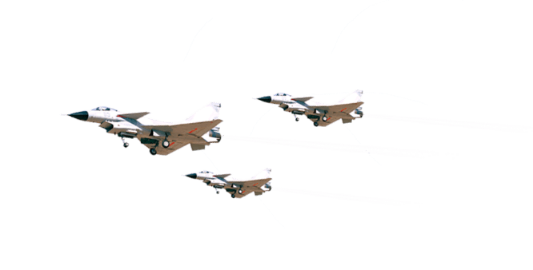
素
军
养
事
—— 乐于奉献
主讲人：杨晓文

Slide 3
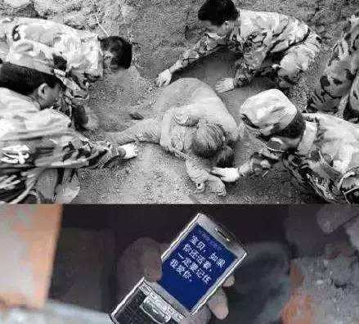
奉献
宝贝，如果你还活着，一定要记住我爱你

Slide 4
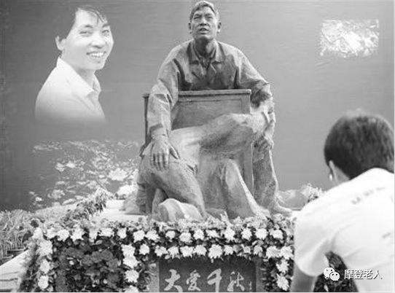
奉献
爱自己的孩子是天性
爱别人的孩子是神圣

Slide 5
奉献
奉献，源自于心中有爱，更是一种责任和担当。

Slide 6
奉献
我的祖国我的家
我和我的祖国
我的人生我做主

Slide 7
奉献
我的祖国我的家

Slide 8
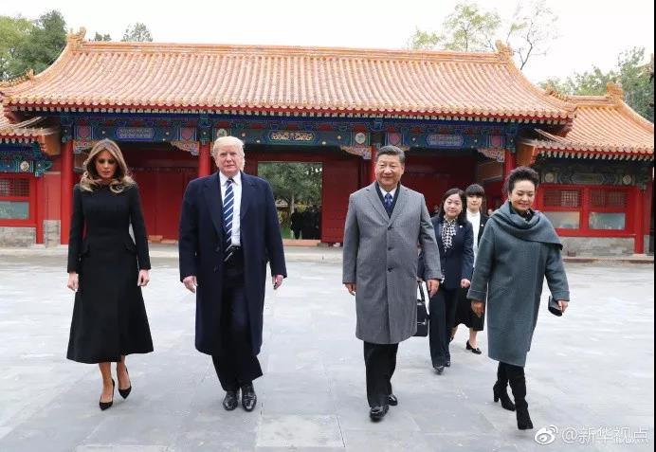
奉献

Slide 9
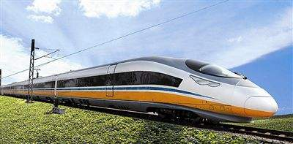
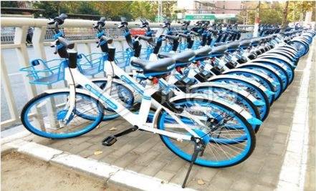
奉献

Slide 10
奉献
5G是当前高科技的代名词
5G速度更快，可实现人与物、物与物的互联互通

Slide 11
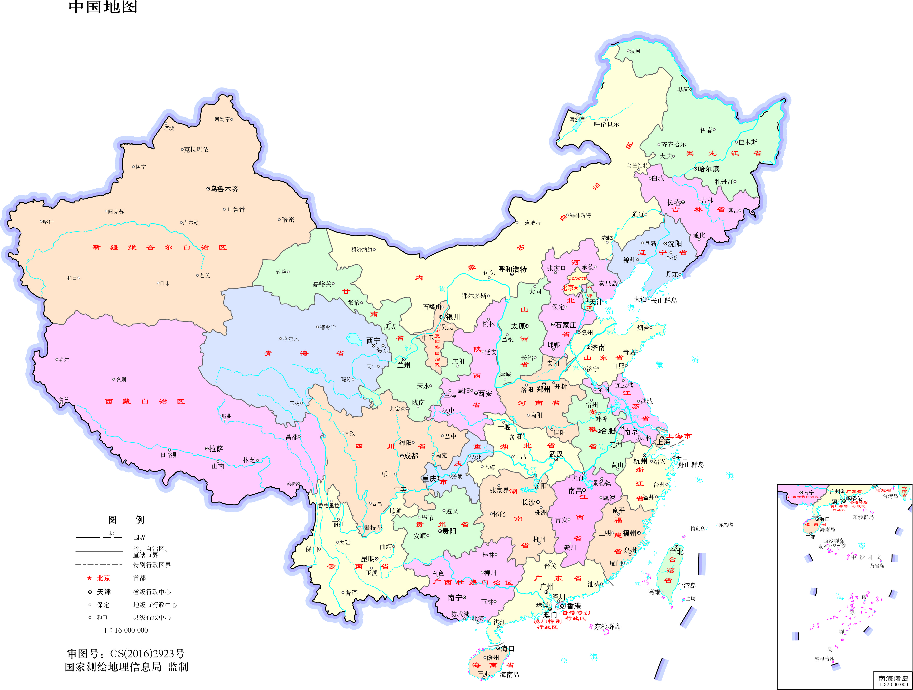
奉献

Slide 12
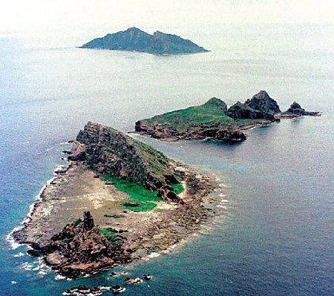
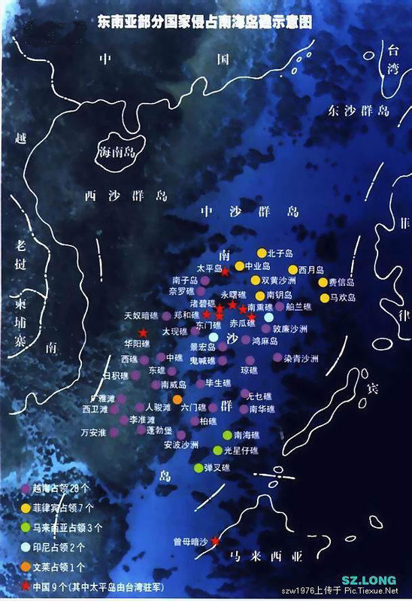
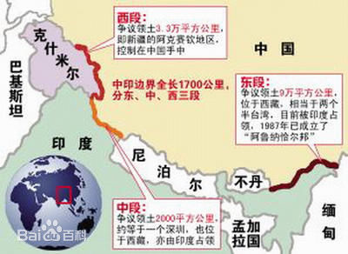
奉献

Slide 13
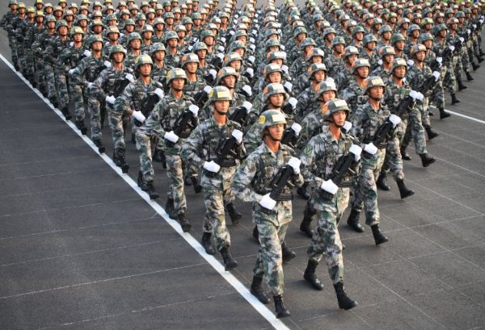
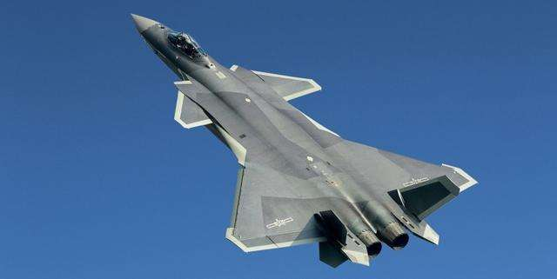
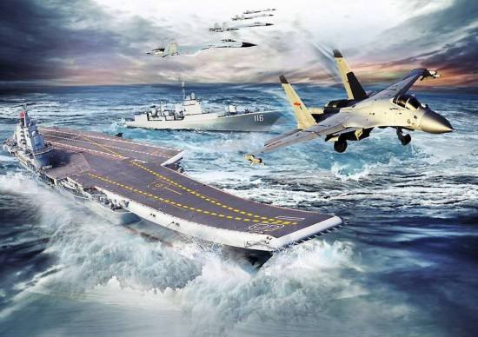
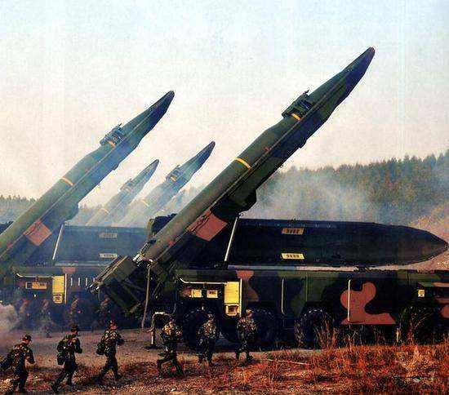
奉献
陆军160万
空军40万
海军25万
火箭军10万

Slide 14
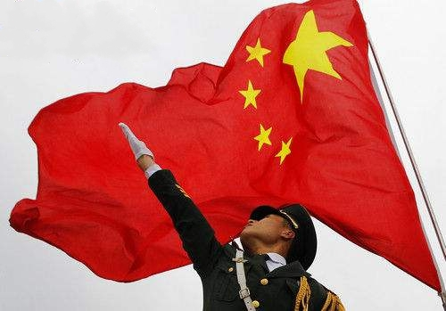
奉献
二、我和我的祖国

Slide 15
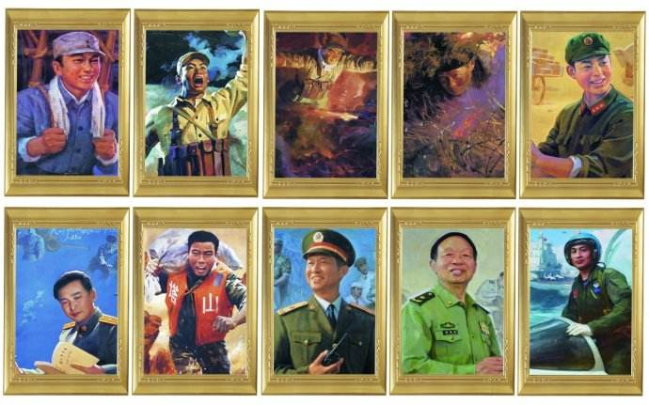
张思德 董存瑞 黄继光 邱少云 雷锋
奉献
苏宁 李向群 杨业功 林俊德 张超

Slide 16
奉献
毁一个英雄，就是毁一段历史;毁一段历史，就是毁一种精神;毁一种精神，就是毁一个民族。

Slide 17
奉献

Slide 18
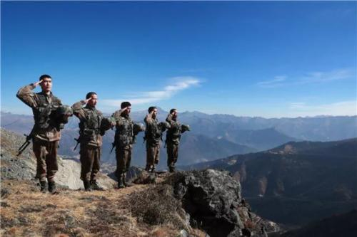
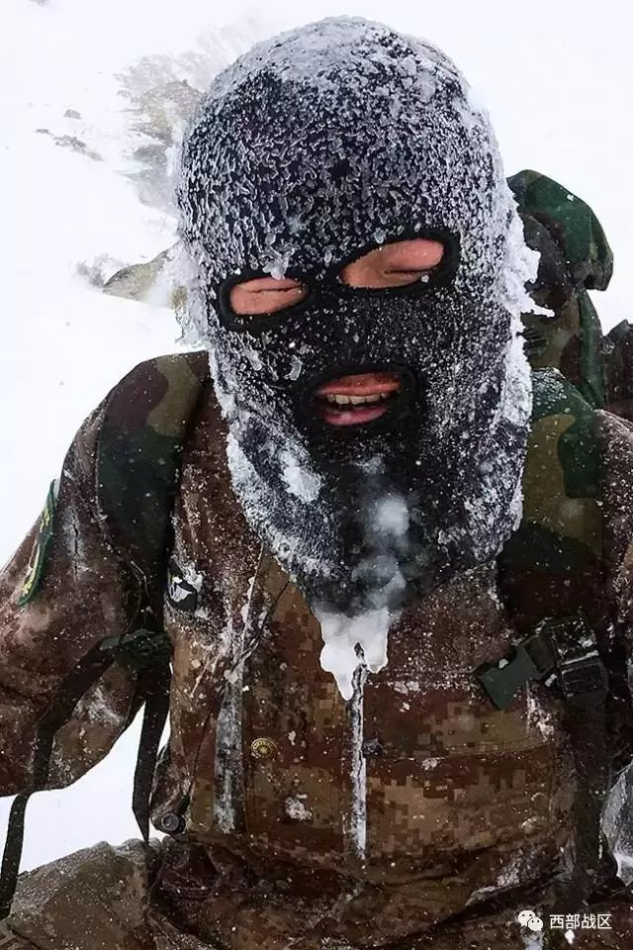
奉献

Slide 19
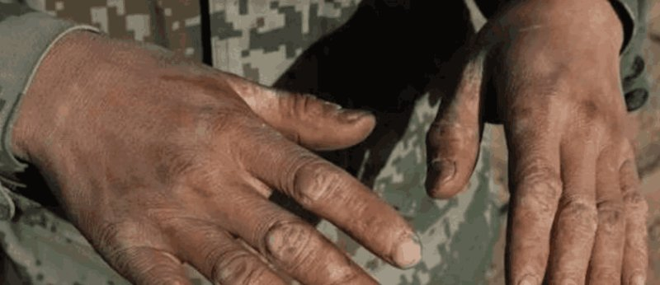
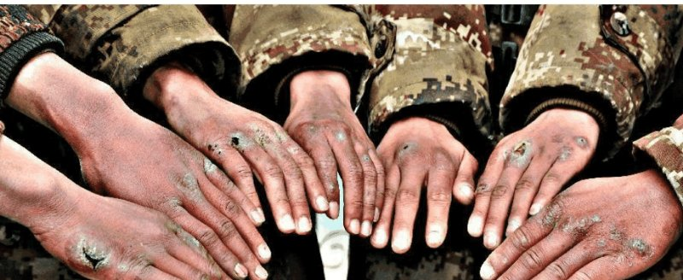
奉献

Slide 20
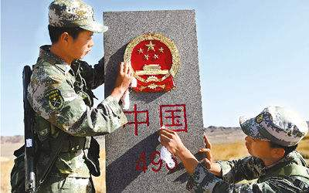
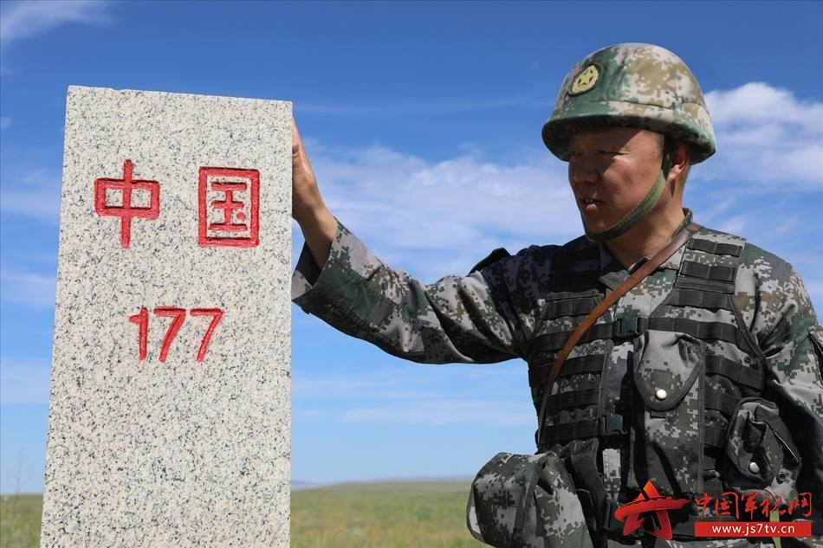
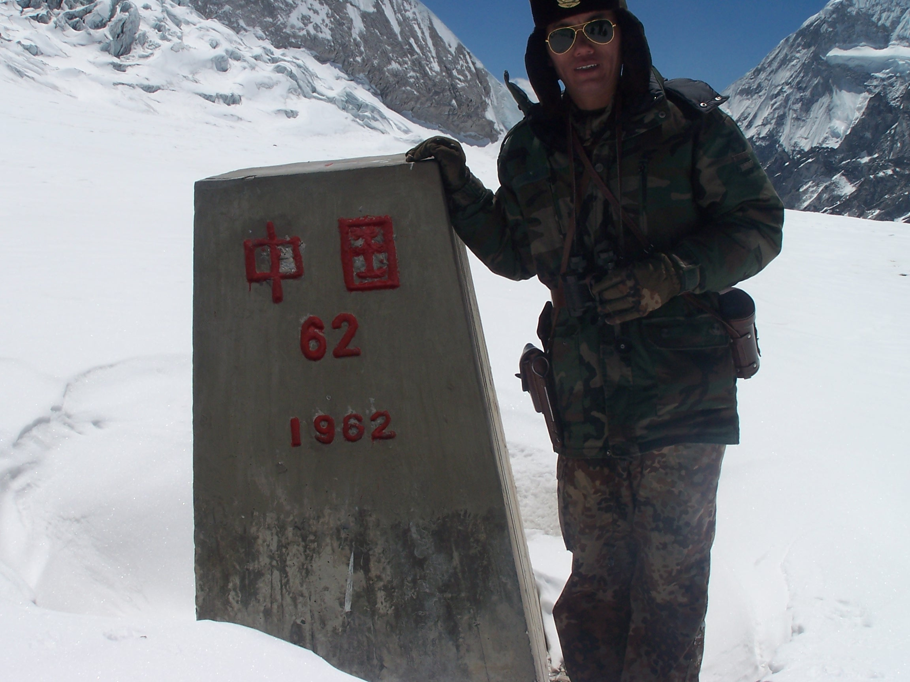
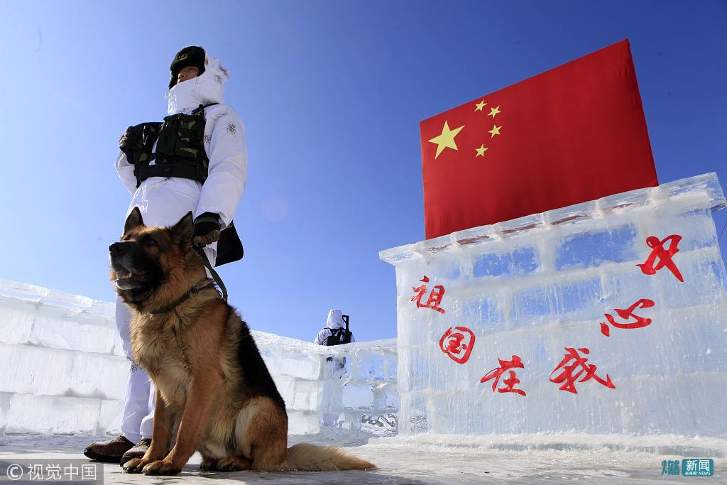
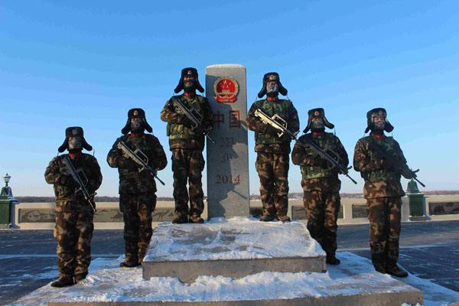
奉献

Slide 21
奉献
我的人生我做主

Slide 22
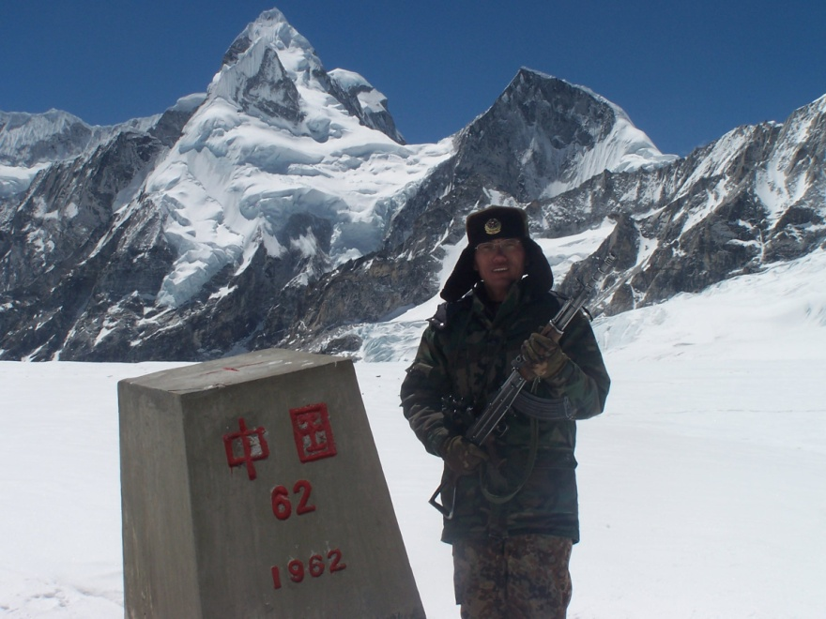
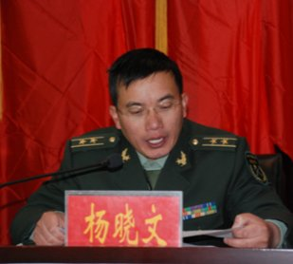
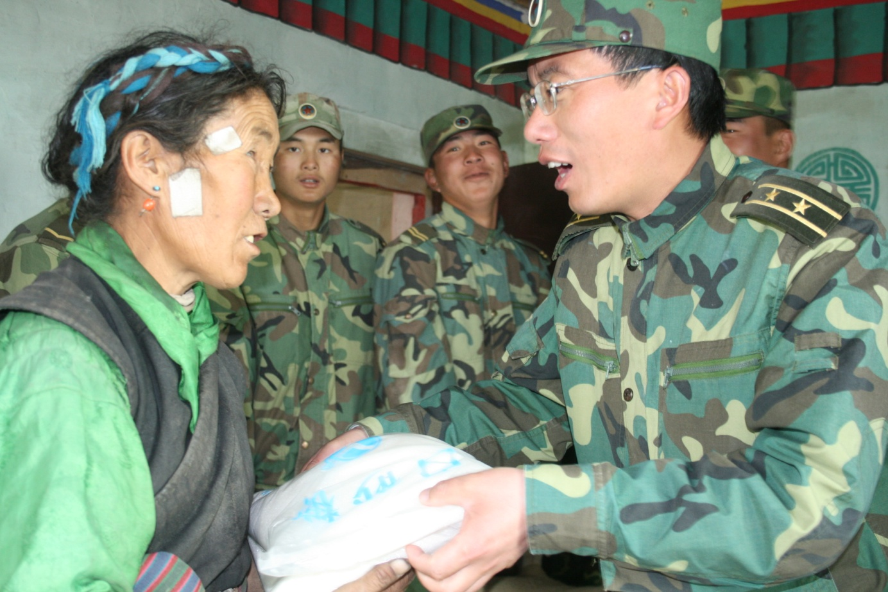
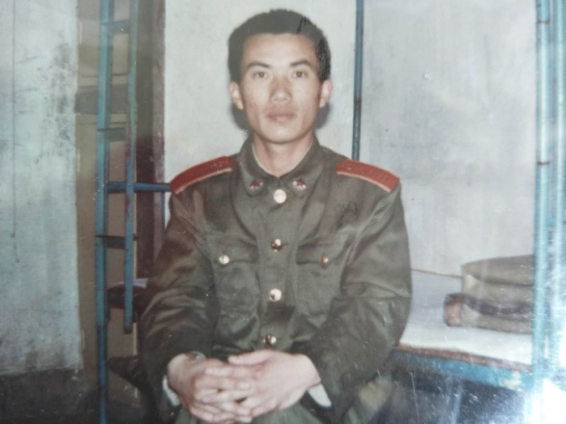
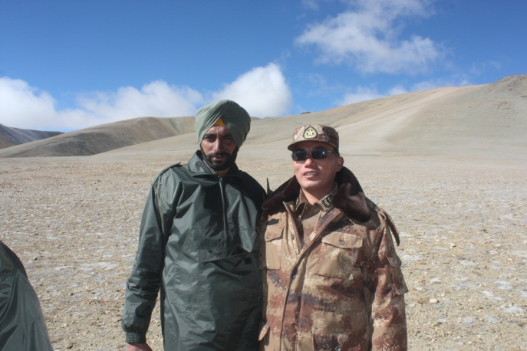
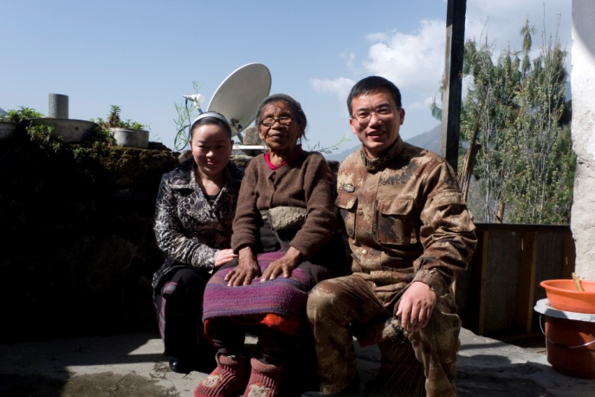
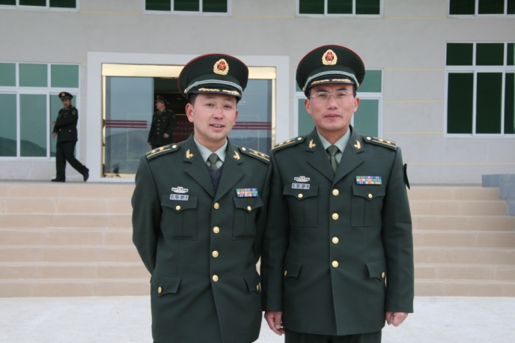
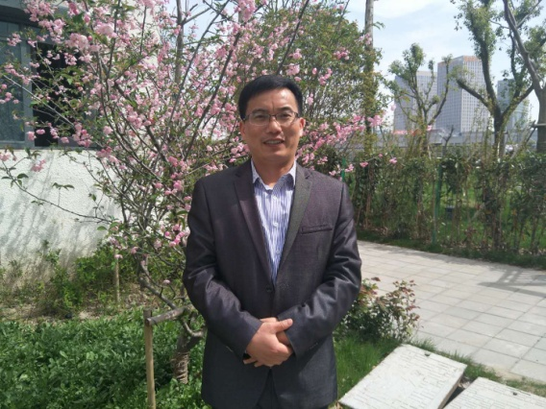
奉献

Slide 23
奉献
树立信心
——努力做最好的自己！

Slide 24
奉献
当我们确立了人生目标，就不会无所事事
当我们每个人都在努力做事，你就是在为国家和
自己的家人而奉献
当我们在奉献国家、民族和家人的同时，
我们也在成就着自己的人生

Slide 25
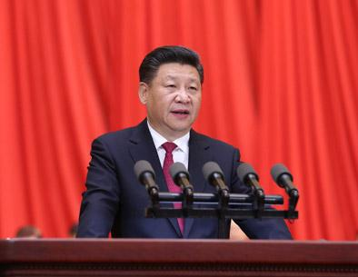
奉献
幸福是奋斗出来的！

Slide 26
奉献
人生追梦无止境
世间成事出艰辛

